Slide 1
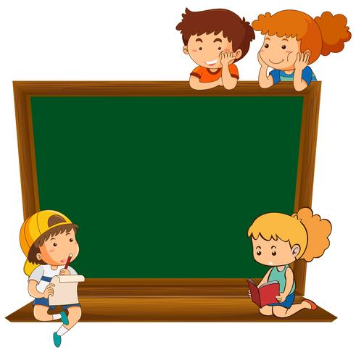
ДЈЕЉИВОСТ БРОЈЕВА
САДРЖАВАЊЕ

Slide 2
Милица има 6 колача са чоколадом. Колико ће јој бити потребно тањира ако на сваки треба да стави по 3 колача?
Биће јој потребна два тањира јер је 6 : 3 = 2.
Број 3 се у броју 6 садржи 2 пута.
Број 3 је дјелилац (Д) броја 6, а број 6 је садржалац (С) броја 3.

Slide 3
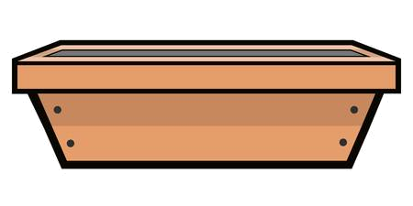
Мама је добила 7 тулипана. Замислила је да у једну жардињеру
засади по 2 тулипана. Колико ће јој жардињера бити потребно?
Биће јој потребене 3 жардињере и остаје 1 незасађен тулипан
јер је 7 : 2 = 3 (1).
То можемо провјерити: 3 ⋅ 2 + 1 = 6 + 1 = 7
Број 2 се садржи 3 пута у броју 7 и остатак је 1.
Број 2 није дјелилац броја 7.

Slide 4
Задаци за утврђивање
Провјери дијељењем да ли је 7 дјелилац бројева 16 и 25.
Шта закључујеш?
16 : 7 = 2 (2)
25 : 7 = 3 (4)
Број 7 није дјелилац бројева 16 и 25.

Slide 5
2. Колико се пута у броју 24 садрже дати бројеви:
8
4
2
24 : 8 = 3
Број 8 се у броју 24 садржи 3 пута.
24 : 4 = 6
Број 4 се у броју 24 садржи 6 пута.
24 : 2 = 12
Број 2 се у броју 24 садржи 12 пута.
3. Колико седмица има у 42 дана?
42 : 7 = 6
У 42 дана има 6 седмица.

Slide 6
4. Заокружи бројеве који нису дјељиви са 4.
40 56 49 13
16 33 10
19 32

Slide 7
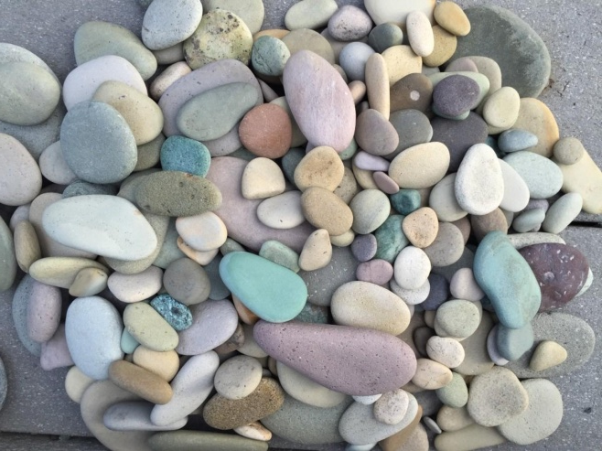
5. Филип је сакупио 35 каменчића, а Марко 38 каменчића.
Може ли сваки од њих подијелити своје каменчиће у 5
једнаких група?
Филип:
35 : 5 = 7
Филип може своје каменчиће подијелити у 5 једнаких група.
Марко:
38 : 5 = 5 (3)
Марко не може своје каменчиће подијелити
у 5 једнаких група.

Slide 8
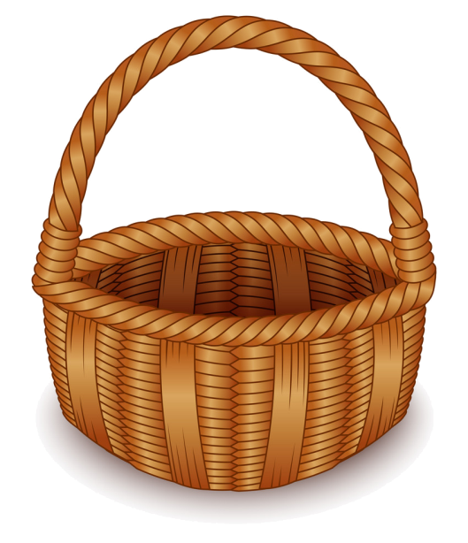
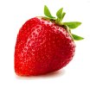
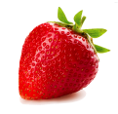
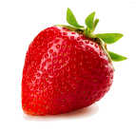
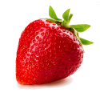
6. Радмила је брала јагоде у корпу. Убрала је 36 јагода и жељела
је да их подијели својој дјеци. Колико Радмила има дјеце ако
је свако дијете добило по 9 јагода?
36 : 9 = 4
Ако је свако дијете добило по 9 јагода
Радмила има четворо дјеце.

Slide 9
Задатак за самосталан рад
У уџбенику на 117. страни урадити
6, 7. и 8. задатак.

